Slide 1

Symmetrie
www.matheportal.wordpress.com www.matheportal.com

Slide 2
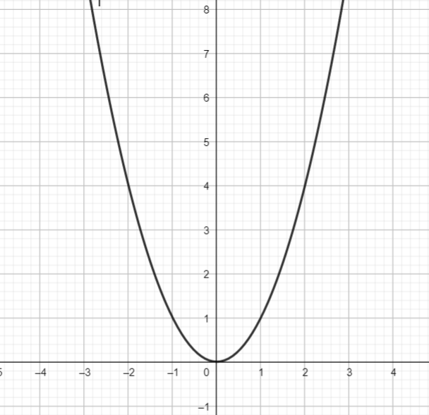
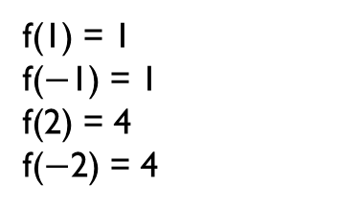
f(1) = 1
f($−$1) = 1
f(2) = 4
f($−$2) = 4

Slide 3
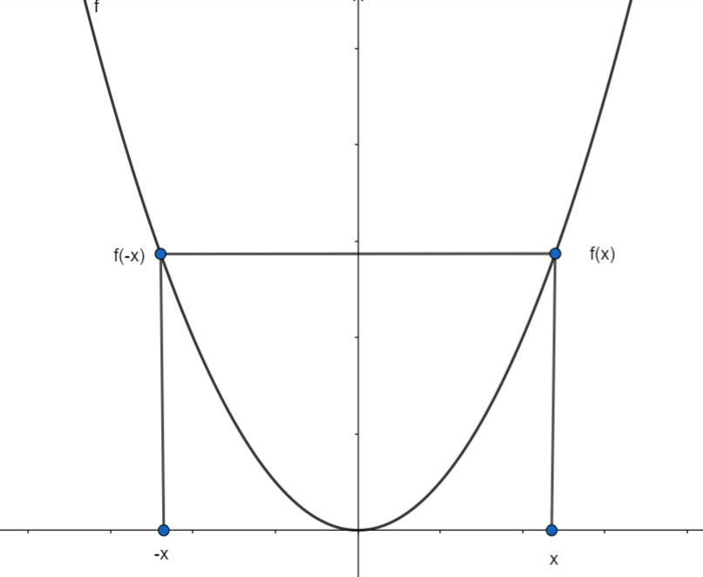
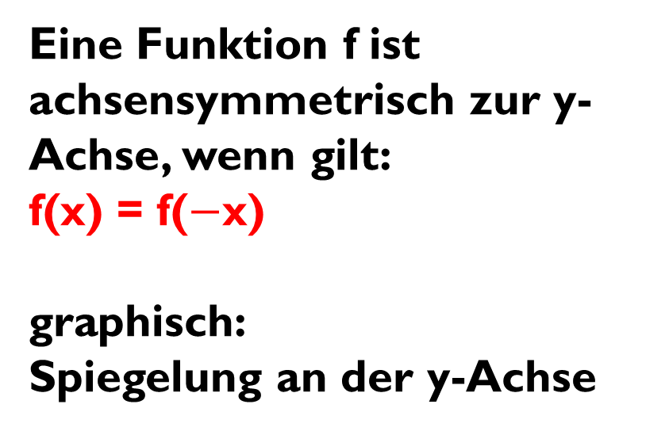
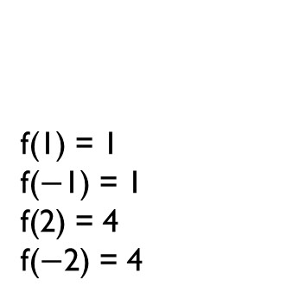
Eine Funktion f ist achsensymmetrisch zur y-Achse, wenn gilt:
f(x) = f($−$x)
graphisch:
Spiegelung an der y-Achse
f(1) = 1
f($−$1) = 1
f(2) = 4
f($−$2) = 4

Slide 4
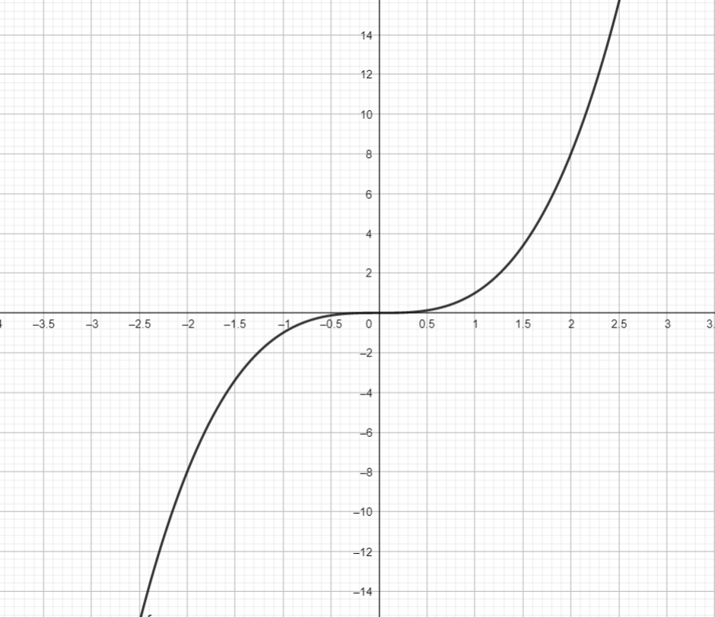
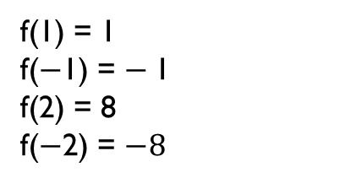
f(1) = 1
f($−$1) = $−$1
f(2) = 8
f($−$2) = $−8$

Slide 5
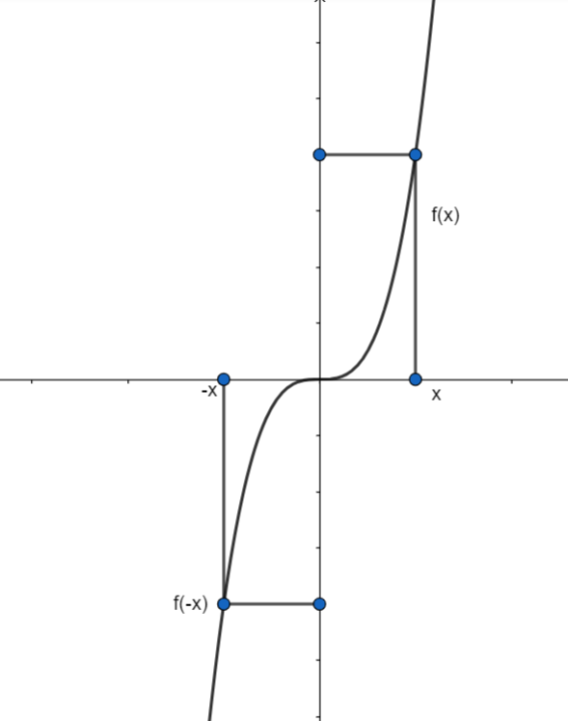
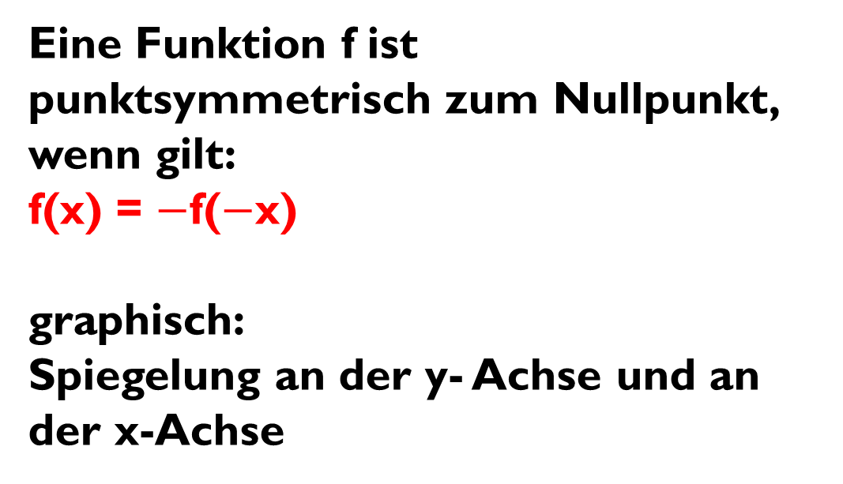
Eine Funktion f ist punktsymmetrisch zum Nullpunkt, wenn gilt:
f(x) = $−$f($−$x)
graphisch:
Spiegelung an der y- Achse und an der x-Achse

Slide 6
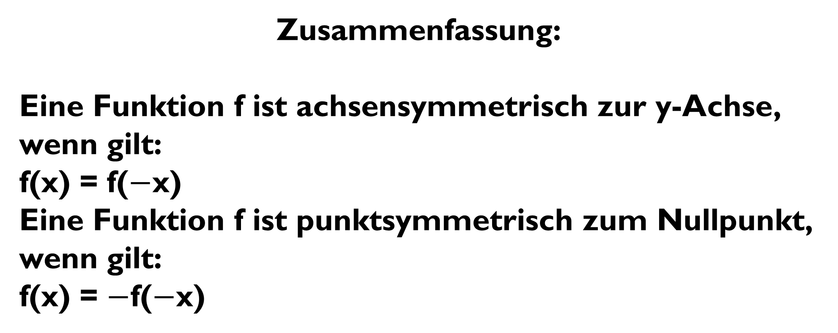
Zusammenfassung:
Eine Funktion f ist achsensymmetrisch zur y-Achse, wenn gilt:
f(x) = f($−$x)
Eine Funktion f ist punktsymmetrisch zum Nullpunkt, wenn gilt:
f(x) = $−$f($−$x)

